Slide 1
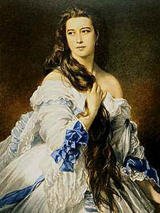
EMMA BOVARY
KRISTINA VILIČ & MIHA VALANT, 4Gb

Slide 2
OZNAKA
Emma Bovary je glavna oseba romana. Z njenim likom, Flaubert uporablja ironijo, s katero kritizira romantiko in raziskuje povezavo med lepoto in pokvarjenostjo ter usodo in lastno voljo. Emma se skozi življenje spušča po poti moralnega in finančnega propada.

Slide 3
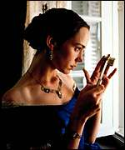
ZUNANJOST
Bila je zelo lepa in seksapilna, zato se je vanjo zaljubilo kar nekaj moških. Imela je zelo svetlo polt in črne lase, spete v figo. (str. 22)

Slide 4
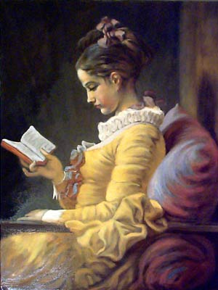
ZNAČAJ
Je moralno pokvarjena in nesposobna sprejeti in ceniti stvarnost svojega življenja (varala je moža). Takšna naj bi postala zaradi pretirano romantičnih romanov, ki jih je brala v otroštvu in samo še povečujejo njeno nezadovoljstvo v življenju. Sanjari o popolnih nemogočih oblikah ljubezni in bogastva. Emma nikoli ne doume, da so njene želje nerazumne, čustveno se distancira od malomeščanske družbe, ki naj bi onemogočala izpolnitev njenih želja.

Slide 5
PROPAD
Njen značaj dokazuje v kakšnih pogojih je bil določen položaj ženske v družbi 19.st. Če bi bila Emma tako bogata kot Rodolphe, bi si lahko privoščila življenje kot si ga je želela. Flaubert večkrat dokazuje, da je njen upor proti malomeščanski družbi upravičen. Natančno kaže podrobnosti, s katerimi smeši Homaisovo napihnjeno govorjenje ali Charlesovo neotesano vedenje pri mizi. Te podrobnosti nakazujejo na Emmin neprijetni položaj, ki je značilen za vsako občutljivo osebo v francoski malomeščanski družbi. Njena nezmožnost sprejeti takšno življenje in poizkusi, da bi mu ubežala s prešuštvom in prevarami, predstavljajo moralno zmoto. Te napake jo vodijo v propad in prav tako škodijo nedolžnim osebam v njeni bližini.

Slide 6
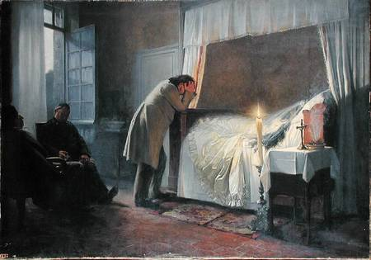
Njen neumni mož je ni sposoben razumeti, vendar jo ljubi, ona pa ga prevara. Prav tako tudi njena hčerka Berthe,ki potrebuje materino oporo in ljubezen in je ni nikoli deležna, še več, zaradi Emminega samoljubja in samomora ter Charlesove smrti, je obsojena na garaško delo v predilnici.

Slide 7
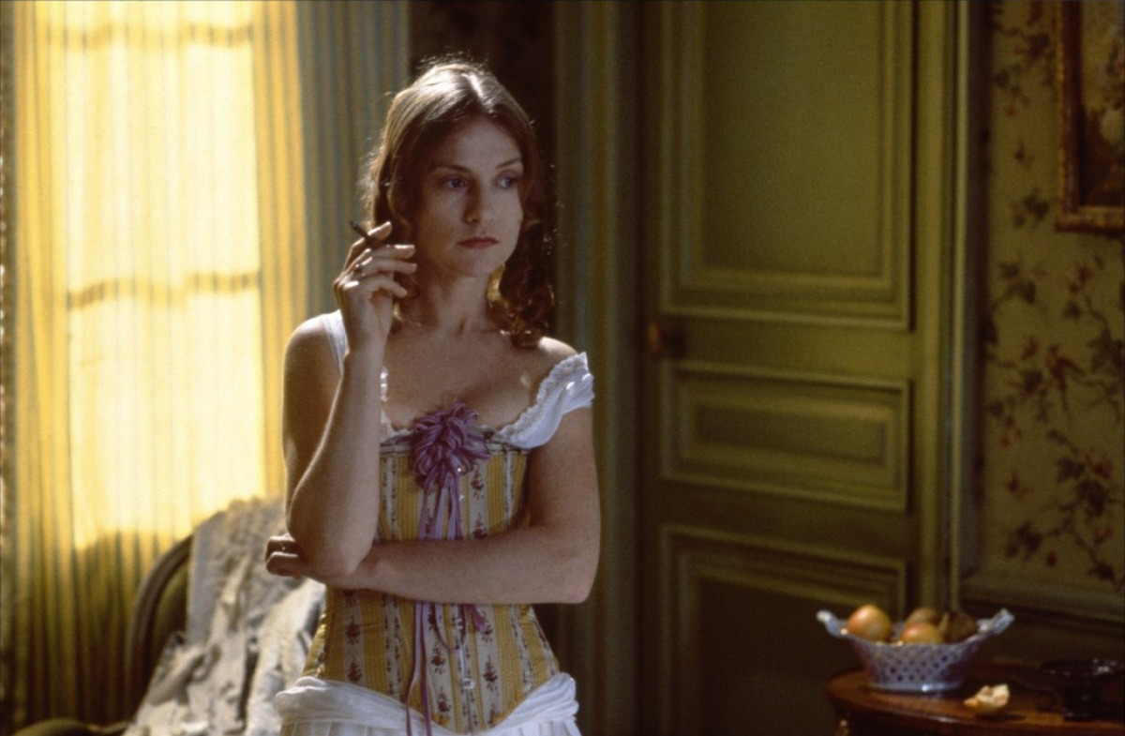
EMMA → PREDMET POŽELENJA
Tako jo vidijo Charles, Rodolphe, Leon in Justin. Njen edini vpliv na moške, je seksualni. Ko se končuje njeno življenje in obupno išče denar, mora prositi moške zanj in edini način s katerim jih lahko prepriča, je njena seksualnost. Emmino prostituiranje je posledica njenega samouničevalnega zapravljanja.

Slide 8
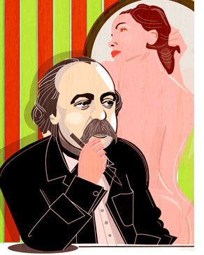
EMMA / FLAUBERT
Flaubert je nekoč dejal: “Gospa Bovary, to sem jaz!”, in veliko poznavalcev književnosti verjame, da je imel v mislih svoj romantični značaj, sentimentalne pobege v domišljijo in melanholijo.

